Slide 1
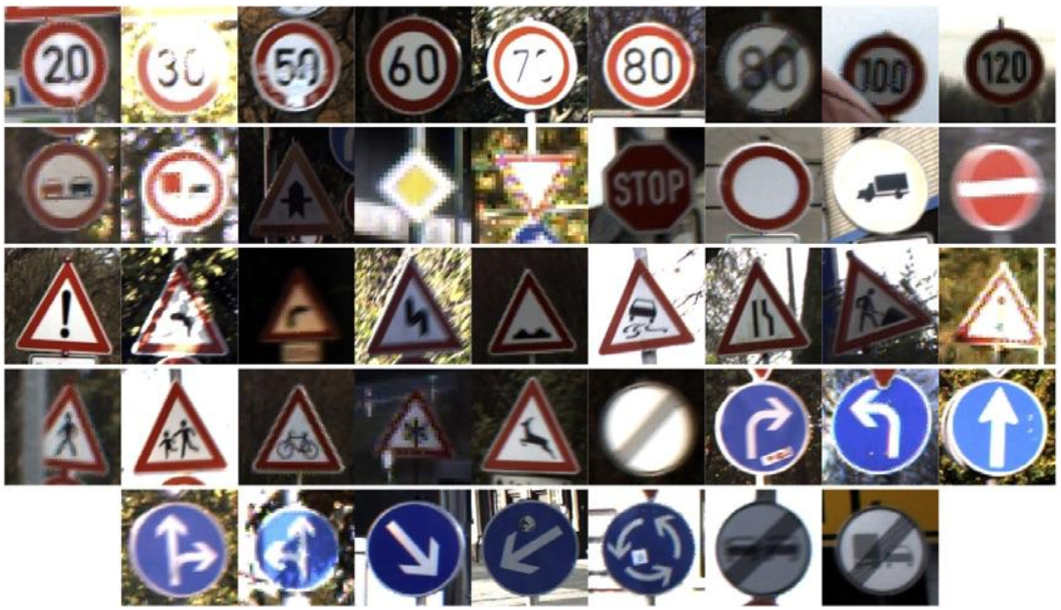
2023 SNU-LGE DS 4th
Team 10
German Traffic Sign Recognition
Classification Team Project
- Based on Ensemble Models -
2023.02.24
문현찬, 김정태, 박세웅, 서태민

Slide 2
Contents
01 개요
03 시험 결과
문제 정의
연구 범위
학습결과 비교
최종 모델 선정
02 프로세스
04 결론
프로세스 요약
Solution 1 : 모델 설계
Solution 2 : 데이터 불균형
Solution 3 : 최적화 기법
Solution 4 : 앙상블 기법
수행 결과
Lesson & Learn

Slide 3
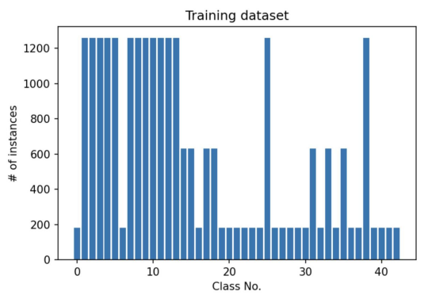

01 개요 | 문제 정의
| 프로젝트 개요
문제 유형
43개 교통 표지판에 대한 이미지 분류
목표
가장 우수한 Macro F1 Score 모델 발굴
각 라벨별 데이터 분포
데이터 셋
 | 학습 데이터 | 테스트 데이터
사진 크기 | 15 x 15 ~ 250 x 250 pixel (RGB)
데이터 수 | 26,010 장 | 8,670 장
라벨 수 | 43개 (최소 180장, 최대 1260장) | 43개
- 1 / 15 -

Slide 4
01 개요 | 연구 범위
프로젝트 Challenge
1
해당 미션에 적합한 모델 은 무엇인가?
- 전처리 : Image Input Size 통일화 / Normalization (0~1)
- 모델 : CNN (+ Pretrained model), Ensemble, …
2
데이터 불균형 을 어떻게 극복할 것인가?
Weight Balancing
Over and under sampling
Data Augmentation
3
학습 모델을 어떻게 최적화 할 것인가?
optimizer : SGD, Adam, ….
Learning Rate, Scheduler, Early Stopping, …
- 2 / 15 -

Slide 5
02 프로세스 | 요약
| CNN 후보모델 요약
다양한 CNN 기반 모델 개발 및 비교 시험을 통해 최종 4개 후보 모델을 선정함
프로세스 |  | 후보 모델 #1 | 후보 모델 #2 | 후보 모델 #3 | 후보 모델 #4
모델 구성 | Model | Simple CNN | Simple CNN | Resnet50 | Resnet50
 | Input Size | 32 x 32 x 3 | 32 x 32 x 3 | 32 x 32 x 3 | 64 x 64 x 3
 | No. of Layers | 12 | 25 | 49 | 96
 | Output Size | 43 | 43 | 43 | 43
전처리 | Train : Valid | 8 : 2 | 8 : 2 | 8 : 2 | 8 : 2
 | Normalization | [0, 1] | [0, 1] | [0, 1] | [0, 1]
 | Data Imbalance | Class Weight | SMOTE Oversampling | Image Augmentation | Image Augmentation
최적화 | Optimizer | Adam | Adam | Adam | Adam
 | Loss Function | Categorical Cross Entropy | Categorical Cross Entropy | Categorical Cross Entropy | Categorical Cross Entropy
 | Batch Size | 32 | 32 | 64 | 50
 | Epochs | 50 | 50 | 50 | 100
 | Learning Rate | 0.001 | 0.001 | 0.001 | 0.001
 | Scheduler | Reduce LR (val loss) | Reduce LR (val loss) | Reduce LR (val loss) | Reduce LR (val loss)
 | Early Stopping | 有 (val loss) | 有 (val loss) | 有 (val loss) | 有 (val loss)
- 3 / 15 -

Slide 6
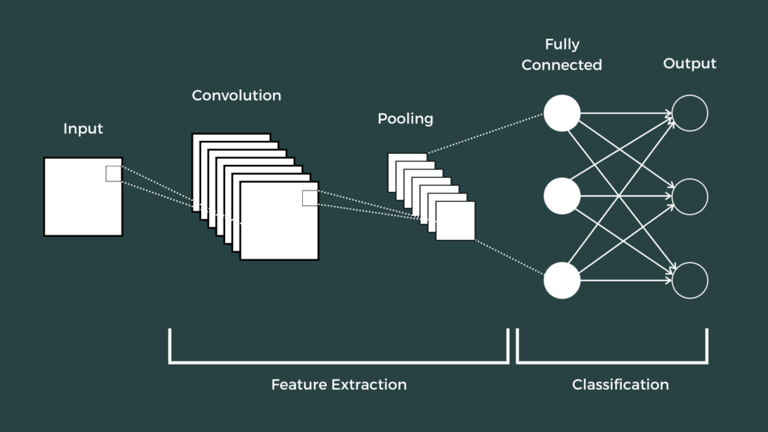
02 프로세스 | 모델 설계
Solution 1
| Traffic Sign Image Recognition 모델 선정
Convolutional Neural Network
수년 간 Image 분류 문제를 위해 CNN이 연구되었고, 성능이 매우 뛰어남.
여러 Framework에서 간단히 구현 가능하며,
수 많은 Pre-Trained Model이 배포 되었기 때문에 단기간 내 다양한 실험을 할 수 있을 것으로 판단함
- 4 / 15 -

Slide 7

02 프로세스 | 모델 설계
Solution 1
CONV
Batch Norm
ReLu
| CNN Model 구조
CONV
Simple CNN Model Architecture
Input
Batch Norm
ReLu
Output
Class 43개에 대한
개별 확률값
(Max 확률값 선정)
Max Pool
32 x 32 x 3
Drop Out
Simple CNN 2 모델은 해당구간 3회 실시 후 Flatten으로 이동
Flattening
ResNet50 Model Architecture
FC
Input
Drop Out
Output
FC
CONV
CONV
Class 43개에 대한
개별 확률값
(Max 확률값 선정)
Batch Norm
Batch Norm
. . .
ID Block
FC
Conv Block
Max Pool
ID Block
GAP
CONV
Max Pool
Batch Norm
ReLu
ReLu
32 x 32 x 3
64 x 64 x 3
Conv Block
- 5 / 15 -

Slide 8
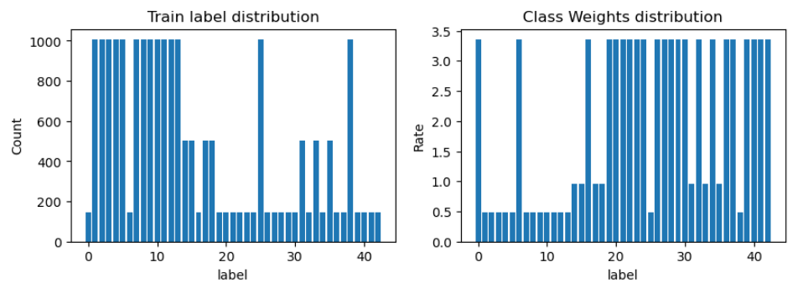

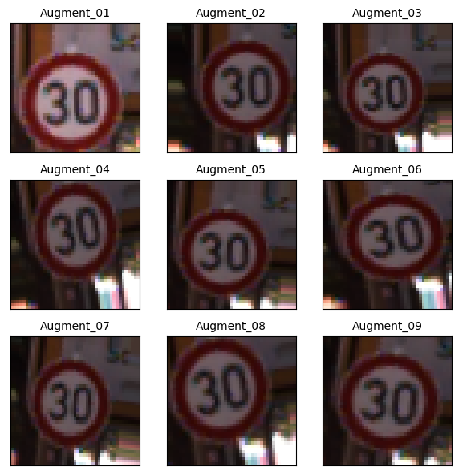
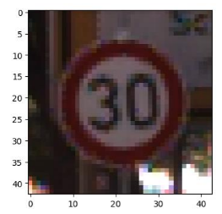
02 프로세스 | 데이터 불균형
Solution 2
| Imbalanced Data 처리
클래스 가중치, 이미지 증강, 오버샘플링 3가지 기법을 각 모델에 접목함.
1
클래스 가중치 | Class Weight
Majority
Class
Minority
Class
적은 데이터셋에는 높은 가중치를 ,
많은 데이터셋에는 낮은 가중치를 부여
2
이미지 증강 | Image Augmentation
원본 이미지
이미지 증강
회전 (Rotation)
확대/축소 (Zoom)
수평 이동 (Width Shift)
수직 이동 (Height Shift)
전단 변환 (Shear)
10
0.15
0.1
0.1
0.15
- 6 / 15 -

Slide 9
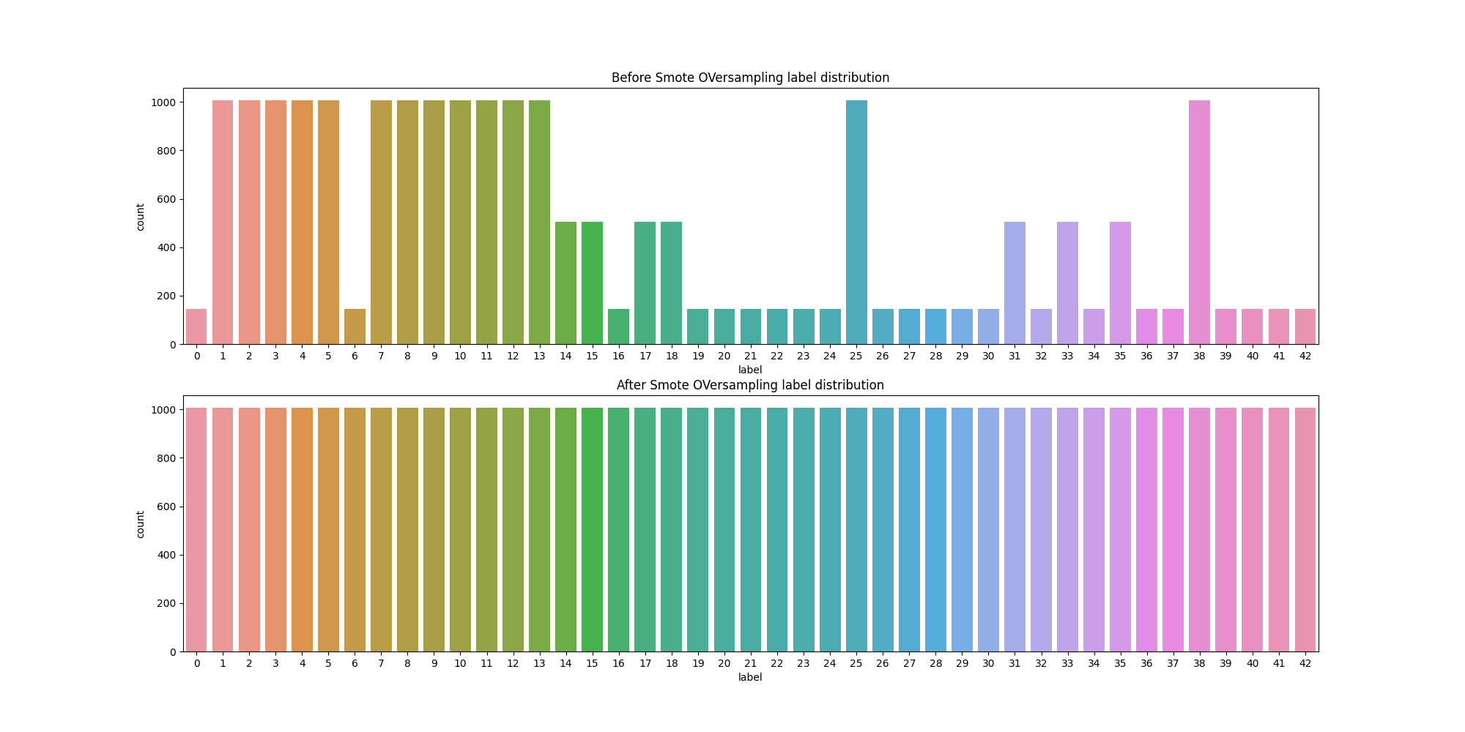
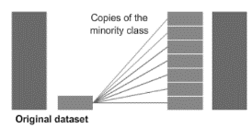
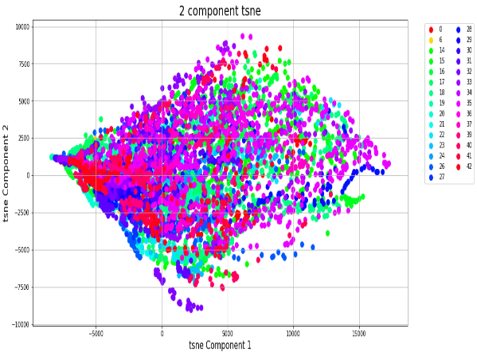
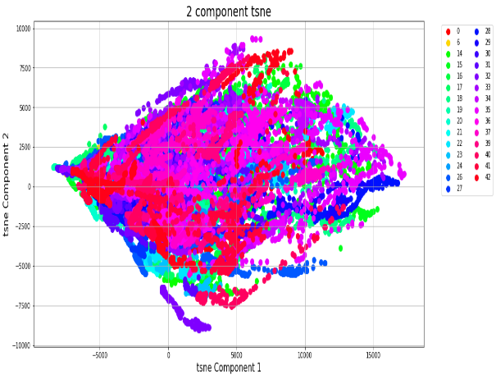
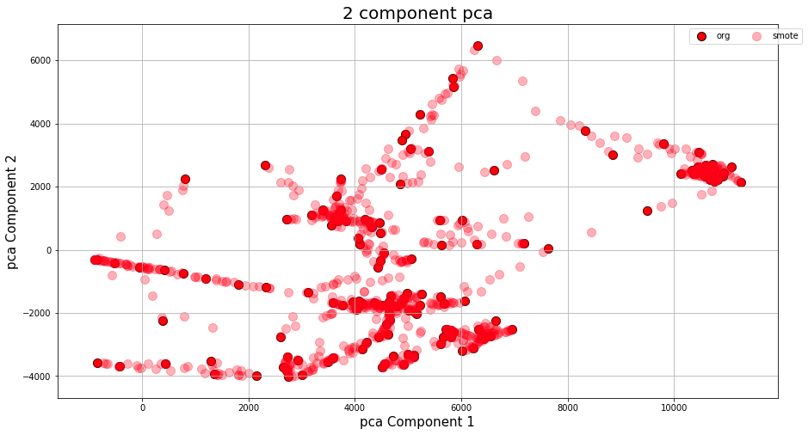
02 프로세스 | 데이터 불균형
Solution 2
3
오버샘플링 | Oversampling
SMOTE Oversampling 전/후 Train Data 분포
SMOTE 기법 적용 전
SMOTE 기법 적용 후
Data Balancing (Class당 1,008개)
적은 데이터셋 대상 오버샘플링 실시
PCA를 활용한 Oversampling 전/후 Train Data 분포
SMOTE 기법 적용 전
SMOTE 기법 적용 후
1개 Class 대상 SMOTE 기법 적용 전/후 비교
원본(Original)
오버샘플링
- 7 / 15 -

Slide 10
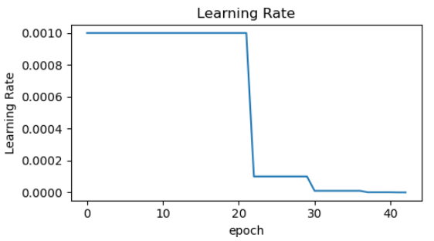
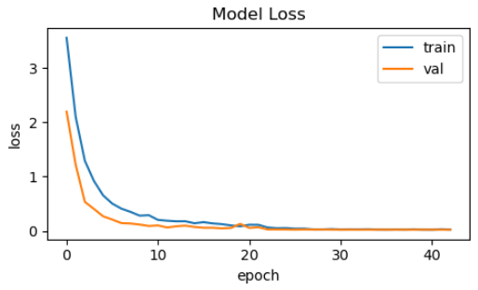
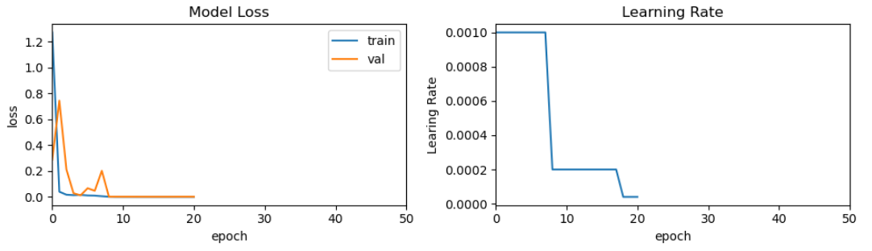
02 프로세스 | 최적화 기법
Solution 3
| 콜백함수 (Callback Function) 적용
적용결과 (실 예시) | Scheduler : Reduce LR N번 반복 내에 validation loss가 줄어들지 않으면 learning rate를 α 배 만큼 감소 | Early Stopping N번 반복 내에 validation loss가 줄어들지 않으면 강제종료
모델1
모델3
Reduce LR 4회 동작
Epoch 설정 50회 대비 조기종료
Reduce LR 2회 동작
Epoch 설정 50회 대비 조기종료
- 8 / 15 -

Slide 11
02 프로세스 | 앙상블 기법
Solution 4
| 앙상블 기법 적용
Stacking
Voting
Preparation
Base-Learner
Model Prediction
New Train/Test Data
Validation Fold
Train Fold
Train Fold
C₁₁
Validation
Data1
predic1
모델 베이스 반복 생성
C₁
…
C_{m}
New
Train Data
Train Fold
Validation Fold
Train Fold
y_pred1
y_pred2
y_pred3
y_pred1
y_pred2
y_pred3
y_pred1
y_pred2
y_pred3
C₁
C₁₂
Validation
Data2
predic2
…
Train Fold
Train Fold
Validation Fold
New Test Data
…
New Test Data
C₁₃
Validation
Data3
predic3
y_pred1
y_pred2
y_pred3
Test Data
AVG
New Test Data
- 9 / 15 -

Slide 12
02 프로세스 | 앙상블 기법
Solution 4
| 앙상블 기법 적용
Stacking
Voting
이번 프로젝트에 적용한 Stacking 모델 구조 (Simple CNN, ResNet50)
Model₁
Concatenate
( , 43 x 3)
Dense
( , 256)
Dropout
( , )
Dense
( , 43)
Model₂
Model₃
Stage 1
Stage 2
단일 모델 별 각 예측 값 추출
각 예측 값들의 결합으로 최종 Class 예측 함
- 10 / 15 -

Slide 13
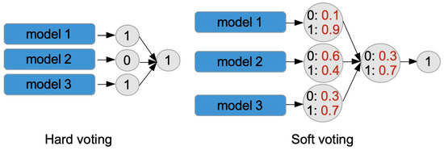
02 프로세스 | 앙상블 기법
Solution 4
| 앙상블 기법 적용
Stacking
Voting
이번 프로젝트에 적용한 Hard Voting / Soft Voting 모델 구조 (Simple CNN, ResNet50)
Test Data
Hard Voting
데이터
각 모델들의 결과값 대상 가장 많은 표를 얻은 결과 선정
학습모델
C₁
C₂
…
C_{m}
Soft Voting
예측
P₁
P₂
P_{m}
각 class별로 모델들이 예측한 확률값을 합산해서
가장 높은 class를 선택
…
투표
Voting
결과
Prediction
- 11 / 15 -

Slide 14
03 시험 결과 | 학습결과 비교
| 학습결과 비교표
단일 모델 4개와 앙상블 모델 4개에 대해서 Train:Valid = 8:2 기준으로 Accuracy, f1 결과 비교
Tensorflow 2.11.0
Type | No. | Candidate Models | Input size | No. of parameters (Trainable) | epochs | Loss |  | Accuracy |  | f1 score
 |  |  |  |  |  | Train | Valid | Train | Valid | Valid | Test (4회)
Single | 1 | Simple CNN1 | 32 x 32 x 3 | 4,225,387 (4,225,195) | 47 | 0.025 | 0.025 | 99.14 | 99.60 | 99.65 | 94.6 (1차)
 | 2 | Simple CNN2 | 32 x 32 x 3 | 1,052,843 (1,051,435) | 21 | 0.001 | 0.009 | 99.98 | 99.85 | 99.83 | -
 | 3 | Resnet50 | 32 x 32 x 3 | 1,084,779 (1,082,091) | 23 | 0.000 | 0.002 | 100.0 | 99.94 | 99.94 | -
 | 4 | Resnet50 | 64 x 64 x 3 | 18,822,891 (18,809,451) | 34 | 0.000 | 0.002 | 100.0 | 99.96 | 99.95 | -
Ensemble | 5 | Stacking (Simple CNN2) | 32 x 32 x 3 | 3,202,860 (44,331) | 50 | 0.002 | 0.002 | 100.0 | 99.99 | 99.99 | 99.1 (2차)
 | 6 | Stacking (Resnet50) | 64 x 64 x 3 | 56,490,860 (22,187) | 50 | 0.005 | 0.000 | 100.0 | 100.0 | 100.0 | 99.3 (3차)
 | 7 | Hard Voting (Single 1~4) | 32 x 32 x 3 64 x 64 x 3 | - | - | - | - | 100.0 | 100.0 | 100.0 | 99.4 (4차)
 | 8 | Soft Voting (Single 1~4) | 32 x 32 x 3 64 x 64 x 3 | - | - | - | - | 100.0 | 100.0 | 100.0 | -
- 12 / 15 -

Slide 15

03 시험 결과 | 최종 모델 선정
| 앙상블 모델 결과 비교 (Soft Vs. Hard Voting)
모델 간 예측한 결과 결합 비교
상이한 결과(18개)에 대한 직접 관찰 표기
Method | Test 예측결과 (8,673) |  | 직접 관찰
 | 예측 동일 | 예측 상이 | 정답 / 틀림
Hard Voting | 8,652 | 18 | 3 /15
Soft Voting | 8,652 | 18 | 14 / 4
1
2
(예상) 정확도 기반 모델 선정
Method | Test Case | 정답 (가정) | (예상) 정확도
Hard Voting | 8,673 | 8,655 (8.652 + 3) | 99.79
Soft Voting | 8,673 | 8,666 (8,652 + 14) | 99.92
테스트 데이터 예측값 간 결합 비교
+ 상이한 이미지 직접 관찰(공통 제외)을 통한
Soft Voting 모델 최종 선정
※ 정답(가정) 기준 : 예측 동일갯수 + 직접 관찰(정답갯수)
- 13 / 15 -

Slide 16
04 결론 | 수행 결과
▪ 해당 프로젝트는 비교적 단순한 CNN 모델에서도 높은 성능 을 보였으나,
테스트 셋에서 성능이 크게 감소하는 결과를 확인하였음
- Validation 데이터 셋 기준 정확도 99.6%, f1 score 99.6% 수준
- 1차 Test 제출 결과 f1 score 94.6% (Validation 대비 약 5.0% 감소)
▪ 단일 모델 보다는 Stacking 모델에서 성능이 일부 개선 되는 결과를 확인 하였음
- 개선Validation 데이터 셋 기준 Simple CNN2 Single Vs. Stacking 정확도 0.14% f1 score 0.16% 개선
Resnet50 Single Vs. Stacking 정확도 0.06%, f1 score 0.06% 개선
- 2, 3차 Test 제출 결과 f1 score 99.1%, 99.3% 확인 (1차 제출 대비 약 4.5% 개선)
▪ 앙상블 기법 중에서도 동일한 모형 기반의 Stacking 방식 보다는
다양한 형태의 혼합 모형 기반의 Voting 방식에서 우수한 성능 결과를 확인하였음
- Train / Valid 데이터 셋에서는 정확도, f1 score 결과는 유사하였으나,
4차 Test 제출 결과 기준 f1 score 99.4% 확인 (3차 제출 대비 0.1% 개선)
- 14 / 15 -

Slide 17
04 결론 | Lesson & Learn
▪ 수업 과정에서 배운 Class Weight이나 이미지 증강 방식(SMOTE, Image Augmentation)이
데이터 불균형 문제에 있어 성능이 개선되는 결과를 눈으로 직접 확인할 수 있었고,
Scheduler와 Early Stopping 등의 최적화 기법이 현 프로젝트 과정에서도 잘 동작 하였음
▪ 다만, 딥러닝 모델이 결과에 대한 해석이 불가능하다 보니 모델이 주어진 이미지로부터
어떤 근거로 분류하였는지 까지는 이번 교육 과정에서 알기 어려워 여러 시험 케이스를
통해서 Metrics 최종 결과 중심으로 접근할 수 밖에 없었음
▪ 추후에는 딥러닝 모델에 활용할 수 있는 Interpretable AI까지 연계되어 각 이미지를
분류하는 근거 기반으로 실제 문제를 더 잘 개선할 수 있는 방안에 대해서도
교육 과정에 포함되기를 기대함
SHAP(https://github.com/slundberg/shap)
- 15 / 15 -

Slide 18
DS 4기, 7주 과정 모두 고생하셨습니다. ☺
Q & A

